Slide 1
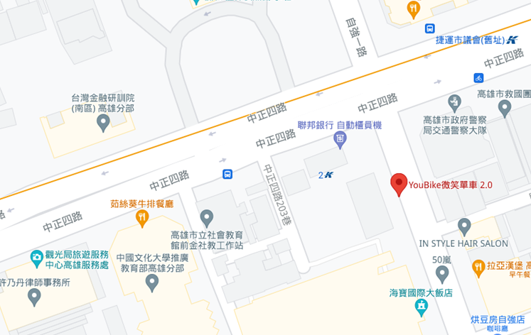
交通部觀光署旅遊服務中心 高雄服務處 YouBike資訊
-步行3-5分鐘即到達租借站。

